Slide 1


Voici ce qu’il y a dans ma tête!
Activité préparatoire
Notes:
Informer les élèves qu’ils débutent aujourd’hui l’apprentissage d’un nouveau contenu en orientation scolaire et professionnelle, c’est-à-dire, un COSP qui se nomme: Champs d’intérêt et aptitudes.
Ce COSP va se vivre en trois parties: aujourd’hui avec des activités de préparation, lors d’une rencontre virtuelle avec École en réseau et leur annoncer qu’un retour sera fait avec, après la rencontre en réseau, afin de s’assurer que l’apprentissage est intégré.

Slide 2
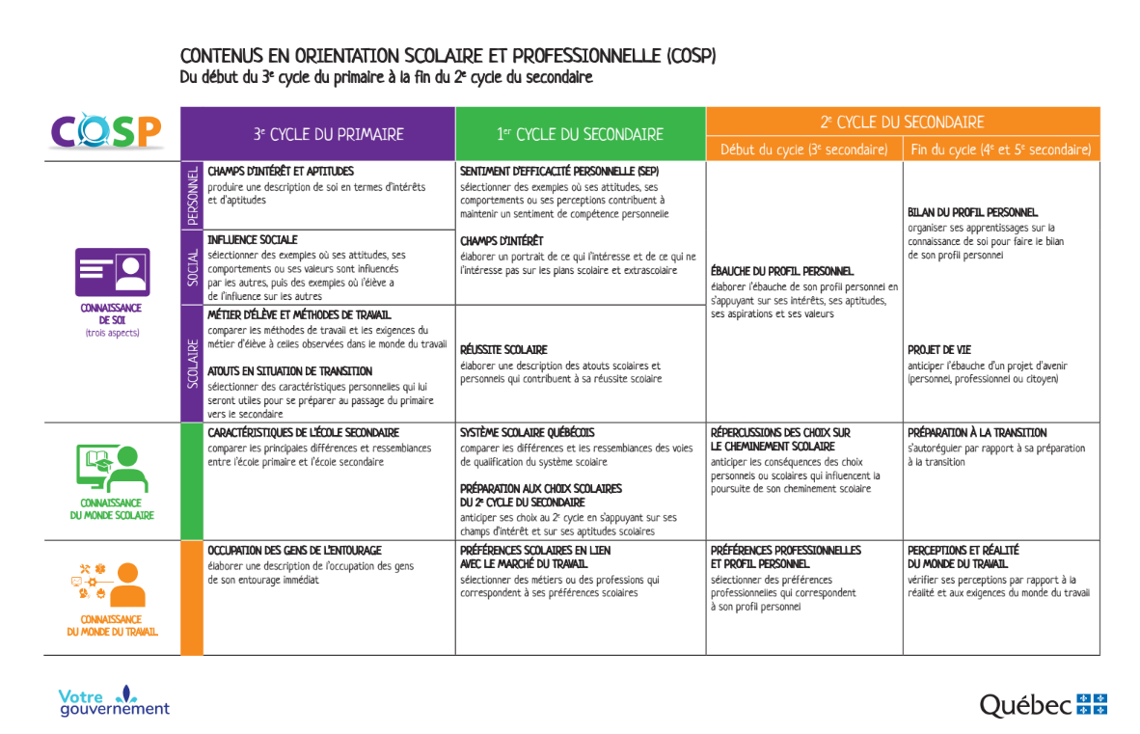
Notes:
Informer les élèves que dès le troisième cycle du primaire et jusqu’à la fin du secondaire, les COSP permettent aux élèves de s’intéresser à leur développement personnel et scolaire afin de se préparer à leur avenir. Il s’agit d’un éveil à la connaissance de soi, à la connaissance du monde scolaire et à celle du monde du travail.​
​
Informer les élèves des composantes du COSP : ​
Thème du COSP : Champs d’intérêt et aptitudes
Résultat attendu (RA) : Produire une description de soi en termes d’intérêts et d’aptitudes. (La stratégie d’apprentissage fait partie du RA).​
Stratégie d’apprentissage Extérioriser de mémoire ou exprimer de manière concrète les connaissances jugées pertinentes (écrire, dire à voix haute ou dessiner ce qu’on sait sur un sujet)
Axe de connaissance : Connaissance de soi.​
​
​

Slide 3

Champs d’intérêt et aptitudes
Produire une description de soi en termes d’intérêts et d’aptitudes
Apprendre la signification des termes intérêt, aptitude et champ d’intérêt;
Observer des manifestations de ses intérêts et de ses aptitudes;
Reconnaître lui-même un certain nombre de ses intérêts et de ses aptitudes;
Se décrire du point de vue de ses champs d’intérêt et de ses aptitudes.
Notes:
Présenter le sujet aux élèves de façon explicite : préciser le COSP, le résultat attendu ainsi que l’objectif poursuivi (pourquoi ce sujet, à quoi ces apprentissages vont-ils servir?).
Exemple d’explication: « Vous ferez des apprentissages liés au COSP Champs d’intérêt et aptitudes. Vous apprendrez à vous décrire à partir de vos intérêts et de vos aptitudes. En apprenant à les reconnaître, vous allez développer votre connaissance de soi. La connaissance de soi est très utile lorsque vient le temps de faire des choix qui nous conviennent, comme celui d’une activité, d’un cours, d’un métier ou d’une profession. »

Slide 4
Définissons d’abord ces notions…
Qu’est-ce qu’un intérêt?
Qu’est-ce qu’une aptitude?
Qu’est-ce qu’un champ d’intérêt?
Notes:
Demander aux élèves de répondre aux questions 1 à 3 du cahier de l’élève.
Effectuer un remue-méninges en groupe pour définir les notions d’intérêt, d’aptitude et de champ d’intérêt.
Intérêt : ce qui nous pousse vers quelque chose, qui nous plaît, qui nous attire et que nous trouvons agréable à faire.
Aptitude : capacité de réaliser avec facilité certaines activités ou certaines tâches; compétence, force, don, talent ou habileté particulière
Champs d’intérêt : regroupement de choses ou d’activités qu’on aime et qui ont des points en commun (ex. : les sports d’équipe, comme le hockey et le soccer)
Demander aux élèves de bonifier leurs réponses dans leur cahier.

Slide 5
Produire, qu’est-ce que c’est?
Extérioriser de mémoire ou exprimer de manière concrète les connaissances jugées pertinentes (écrire, dire à voix haute ou dessiner ce qu’on sait sur un sujet)
Notes:
Expliquer et modéliser la stratégie d’apprentissage Produire en donnant des exemples.
➢ Exemple d’explication : « Vous aurez à utiliser la stratégie d’apprentissage Produire. Vous devrez exprimer de façon concrète (par une affiche, un texte, un exposé oral ou autrement) qui vous êtes en créant un portrait de vous du point de vue de vos intérêts et de vos aptitudes. »
➢ Exemple de modélisation de la stratégie d’apprentissage Produire : « Je produis une liste d’activités que je veux réaliser lors d’un voyage en Estrie. Pour ce faire, je sors toutes les idées que j’ai en tête (ex. : aller au zoo de Granby, faire une randonnée à vélo, faire du kayak sur un lac) en vue d’écrire une liste, de dessiner les activités ou d’exprimer ce que je veux faire par des photos ou des images. »

Slide 6
Pour réaliser cet apprentissage:
1. Activité préparatoire
2. Rencontre virtuelle
3. Activité de réinvestissement
Notes:
Préciser les tâches qui seront réalisées pour atteindre le résultat attendu :
Aujourd’hui: explication des notions d’apprentissage et de la stratégie
Rencontre virtuelle: Lecture de l’album Et dans ta tête à toi? pour s’approprier les notions de champs d’intérêt et d’aptitudes
Activité de réinvestissement: production d’une œuvre à la manière de Jaume Marco pour présenter ses champs d’intérêt et ses aptitudes + questions d’intégration

Slide 7
Voici ce qu’il y a dans ma tête!
Rencontre virtuelle
Le jeudi 15 février 2024 à 13h15
Notes:
Informer les élèves qu’ils poursuivent l’apprentissage du contenu en orientation scolaire et professionnelle du COSP Champs d’intérêt et aptitudes, pour une 2e partie, c’est à-dire la rencontre virtuelle. ​
Il s’agit d’une presentation AhaSlides. Les élèves doivent être placés en équipes de 2 ou 3 et avoir accès à une tablette ou un ordinateur pour répondre.
​

Slide 8

Notes:
Présentation de l’album Et dans ta tête à toi? Textes et illustrations de Jaume Marco. Éditions Alice Jeunesse, collection Histoires comme ça, publié en Belgique en 2011
Lecture de la 4e de couverture.

Slide 9
Par respect du droit d’auteur, il n’est pas possible de placer dans ce diaporama les images de l'album qui seront présentées aux élèves lors de la visioconférence. Les questions posées aux élèves se trouvent sur les prochaines diapositives.

Slide 10
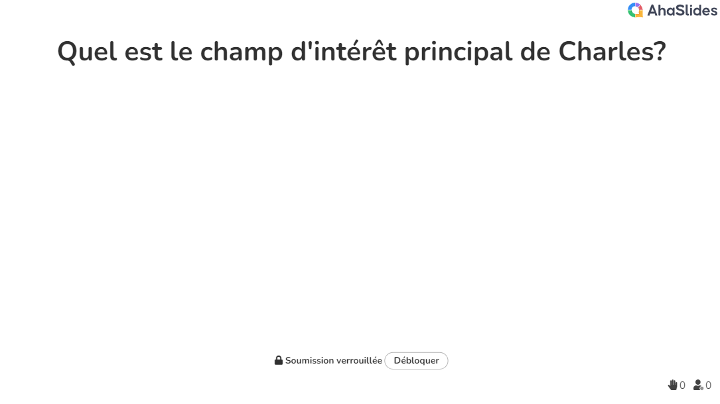
Notes:
Nuage de mots. Demander aux élèves de répondre en écrivant des mots-clés.

Slide 11
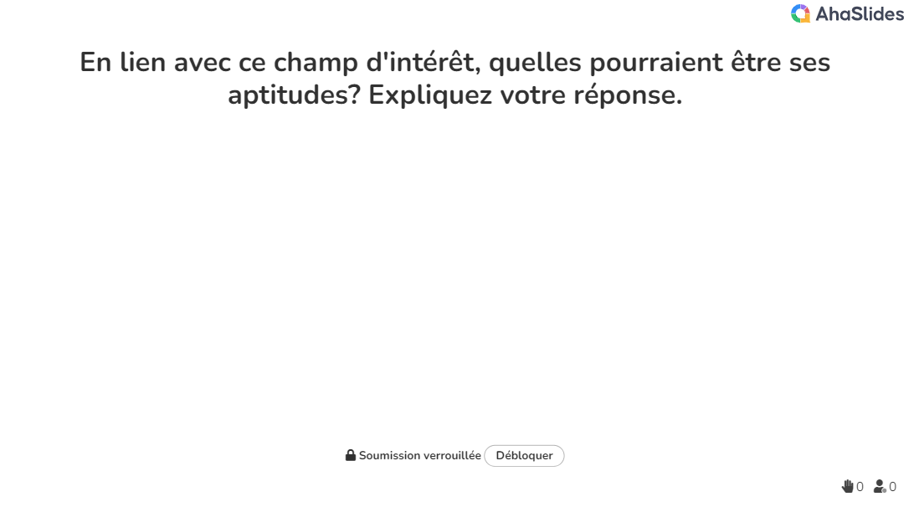
Notes:
Demander aux élèves de répondre en écrivant une ou deux phrases.

Slide 12
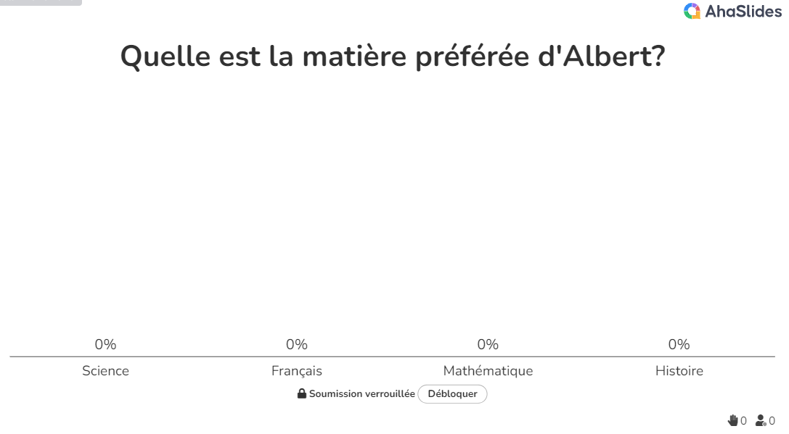
Notes:
Sondage.

Slide 13
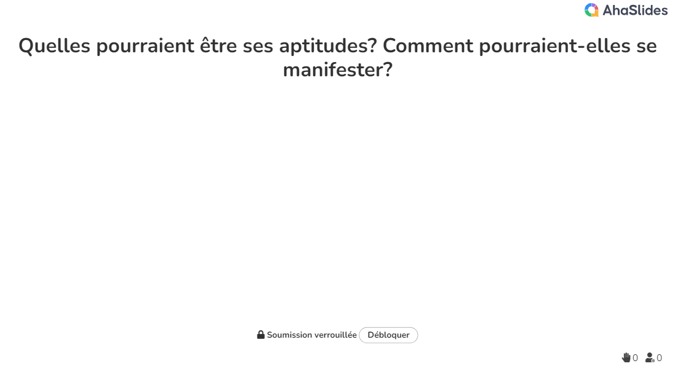
Notes:
Demander aux élèves de répondre en écrivant une ou deux phrases.

Slide 14
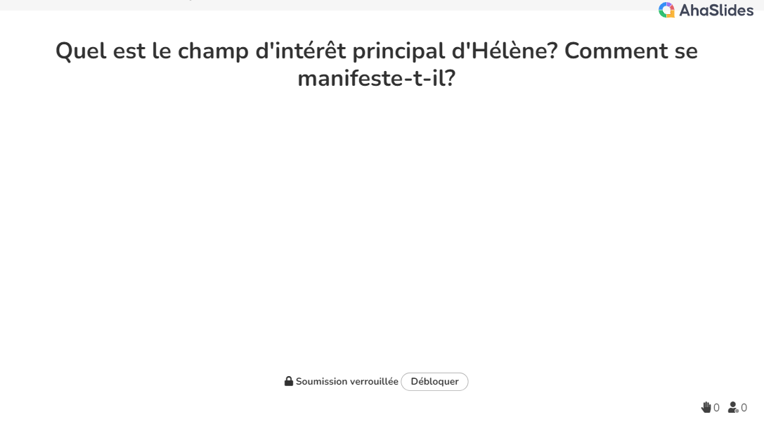
Notes:
Demander aux élèves de répondre en écrivant une ou deux phrases.

Slide 15
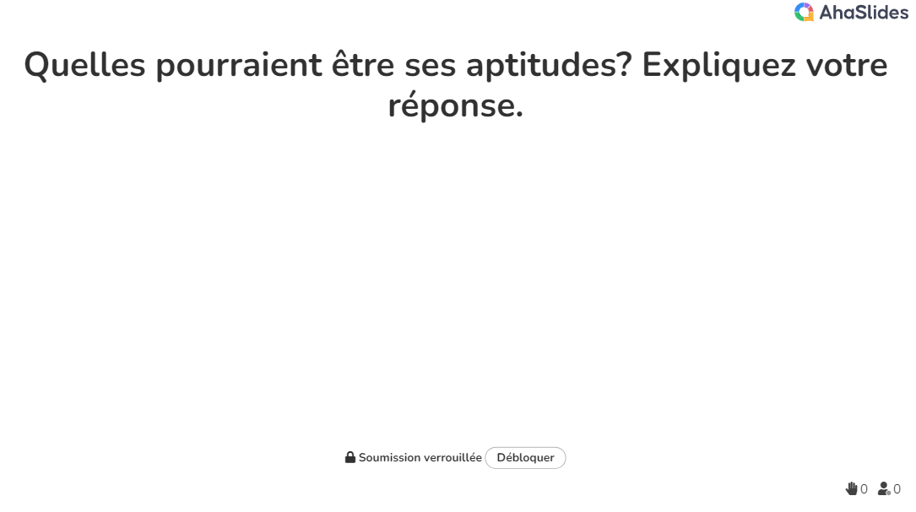
Notes:
Demander aux élèves de répondre en écrivant une ou deux phrases.

Slide 16
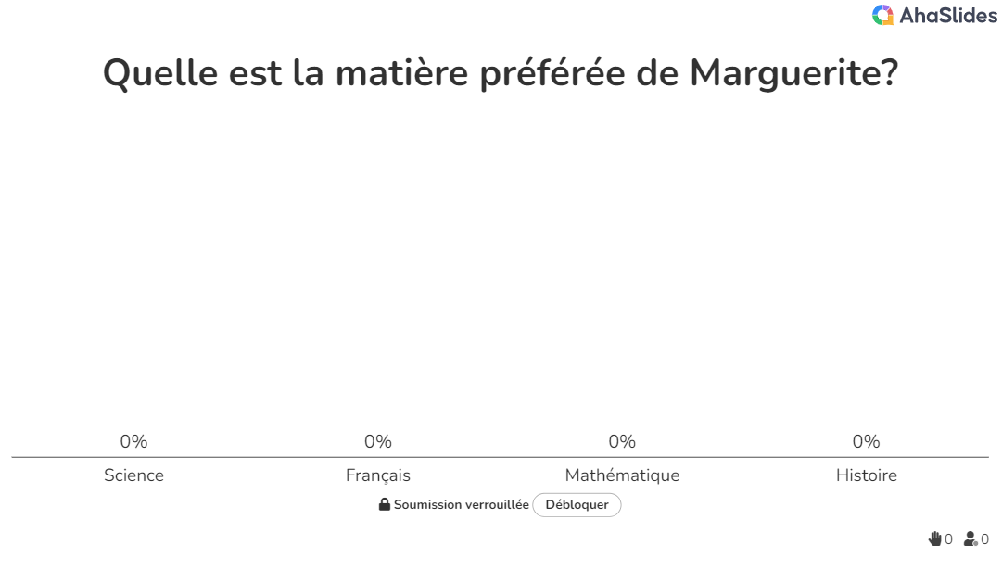
Notes:
Sondage.

Slide 17
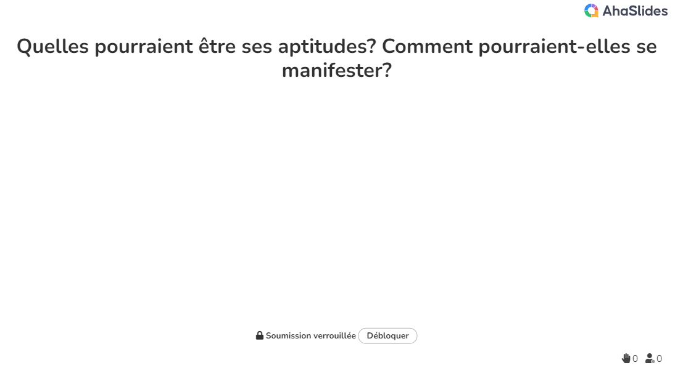
Notes:
Demander aux élèves de répondre en écrivant une ou deux phrases.

Slide 18
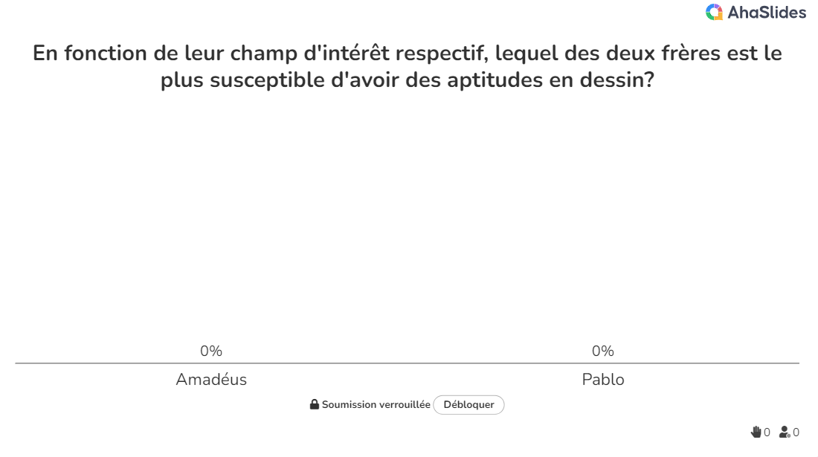
Notes:
Sondage

Slide 19
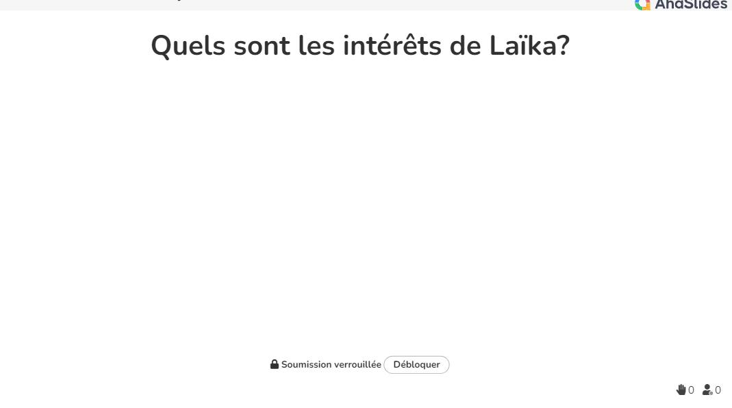
Notes:
Nuage de mots. Demander aux élèves de répondre en écrivant des mots-clés.

Slide 20
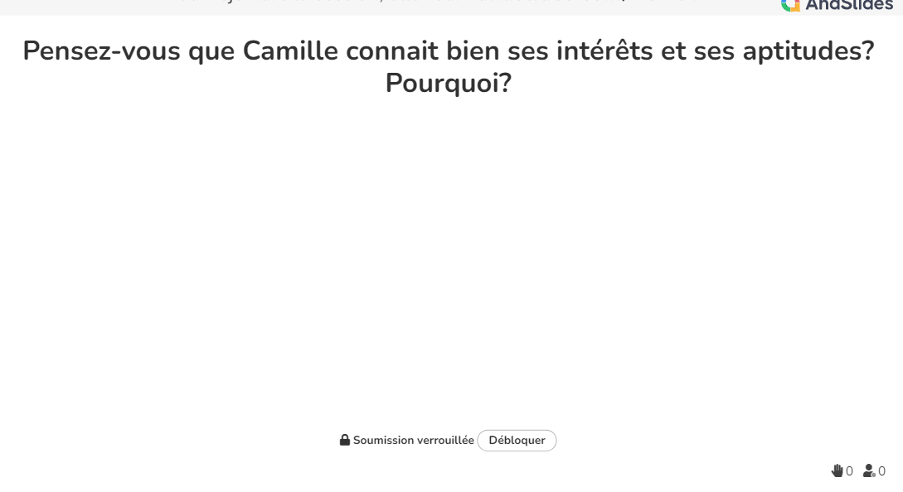
Notes:
Demander aux élèves de répondre en écrivant une ou deux phrases.

Slide 21
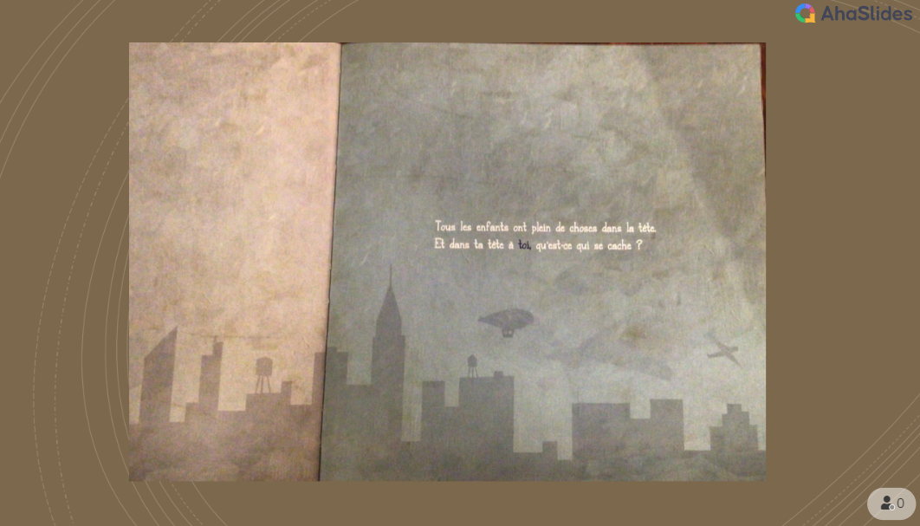
Notes:
Fin de la lecture de l’album. Indiquer aux élèves que c’est à cette question qu’ils répondront lors de l’activité de réinvestissement.

Slide 22
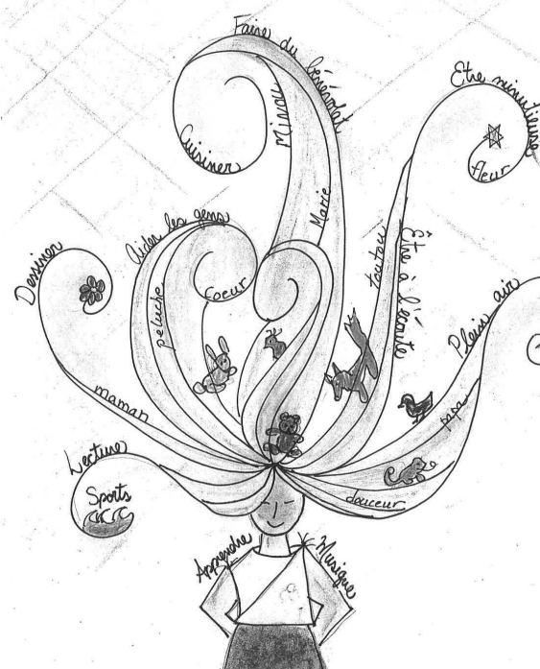
Pour conclure
Production de votre description sur le plan des intérêts et des aptitudes en réalisant votre autoportrait à la manière de Jaume Marco
Questions d’intégration
Notes:
Annoncer les étapes de l’activité de réinvestissement:
Identification de vos intérêts et aptitudes
Réalisation de l’autoportrait
Présentation de sa création
Répondre à des questions d’intégration afin de s'assurer de l'apprentissage (de l'atteinte du résultat attendu).

Slide 23
Voici ce qu’il y a dans ma tête!
Activité de réinvestissement
Notes:
Ces activités sont nécessaires afin de faire vivre l'apprentissage COSP dans son entièreté aux élèves.

Slide 24
Champs d’intérêt et aptitudes
Produire une description de soi en termes d’intérêts et d’aptitudes
Apprendre la signification des termes intérêt, aptitude et champ d’intérêt;
Observer des manifestations de ses intérêts et de ses aptitudes;
Reconnaître lui-même un certain nombre de ses intérêts et de ses aptitudes;
Se décrire du point de vue de ses champs d’intérêt et de ses aptitudes.
Notes:
Rappeler les tâches qui seront réalisées pour atteindre le résultat attendu :
Activité préparatoire : explication des notions d’apprentissage et de la stratégie
Rencontre virtuelle: Lecture de l’album Et dans ta tête à toi? pour s’approprier les notions de champ d’intérêt et d’aptitude
Aujourd’hui: production d’une œuvre à la manière de Jaume Marco pour présenter ses champs d’intérêt et ses aptitudes + questions d’intégration

Slide 25
C’est le moment de produire une description de soi!
Décrire vos intérêts et vos aptitudes;
En discuter avec votre coéquipier et bonifier la liste;
Réaliser votre autoportrait à la manière de Jaume Marco en tenant compte de vos intérêts et de vos aptitudes;
Présenter sa création au groupe.
Notes:
Premièrement, il faut amener les élèves à identifier certains de leurs intérêts et de leurs aptitudes. Dans le document Liste de référence, il y a plusieurs exemples d’intérêts et d’aptitudes. Vous pouvez vous servir de cette liste pour aider vos élèves qui ont de la difficulté à identifier leurs intérêts et leurs aptitudes. Toutefois, comme c’est indiqué dans le document, il est préférable de ne pas fournir de liste aux élèves. Pour les aider, ils peuvent compléter les phrases suivantes :
O Intérêts : « J’aime... »
O Aptitudes : « J’ai de la facilité à ... »
Deuxièmement, demander aux élèves de se placer en dyades, de discuter de leurs intérêts et aptitudes et de bonifier leur liste.
Ensuite, les élèves sont invités à produire leur portrait sur le plan des intérêts et des aptitudes en réalisant leur autoportrait à la manière de Jaume Marco. Insister sur le fait que leur œuvre doit permettre de se faire une idée de leurs principaux champs d’intérêt et aptitudes et que pour se faire, ils doivent inclure plus d’une chose « dans leur tête ».
Il est possible de réaliser cette œuvre dans le cadre du cours d’arts plastiques. Si vous faites ce choix, il faut préciser aux élèves les critères plastiques qui seront utilisés pour l’évaluation de leur travail.
Une fois la création complétée, ils auront à la présenter au groupe. L’explication de l’œuvre devra utiliser à la fois le vocabulaire des arts plastiques et des champs d’intérêt et aptitudes avec leur manifestation.

Slide 26
Bilan
Qu’est-ce que vous savez maintenant que vous ne saviez pas avant de faire des apprentissages liés à ce COSP?
Pourquoi mieux connaître vos champs d’intérêt et vos aptitudes peut-il vous être utile?
Comment pourriez-vous utiliser la stratégie d’apprentissage Produire dans d’autres situations?
Notes:
Demander aux élèves de répondre individuellement aux 3 questions dans leur cahier de l’élève.
Animer une discussion à partir de leurs réponses.

Slide 27


En avril…
Le contenu Caractéristiques de l’école secondaire sera abordé en réseau.
Ce sera l’occasion de comparer les principales différences et ressemblances entre l’école primaire et l’école secondaire.
Notes:
Annoncer, si vous avez prévu y participer, le prochain COSP qui sera vécu en réseau, en avril.

